Slide 1
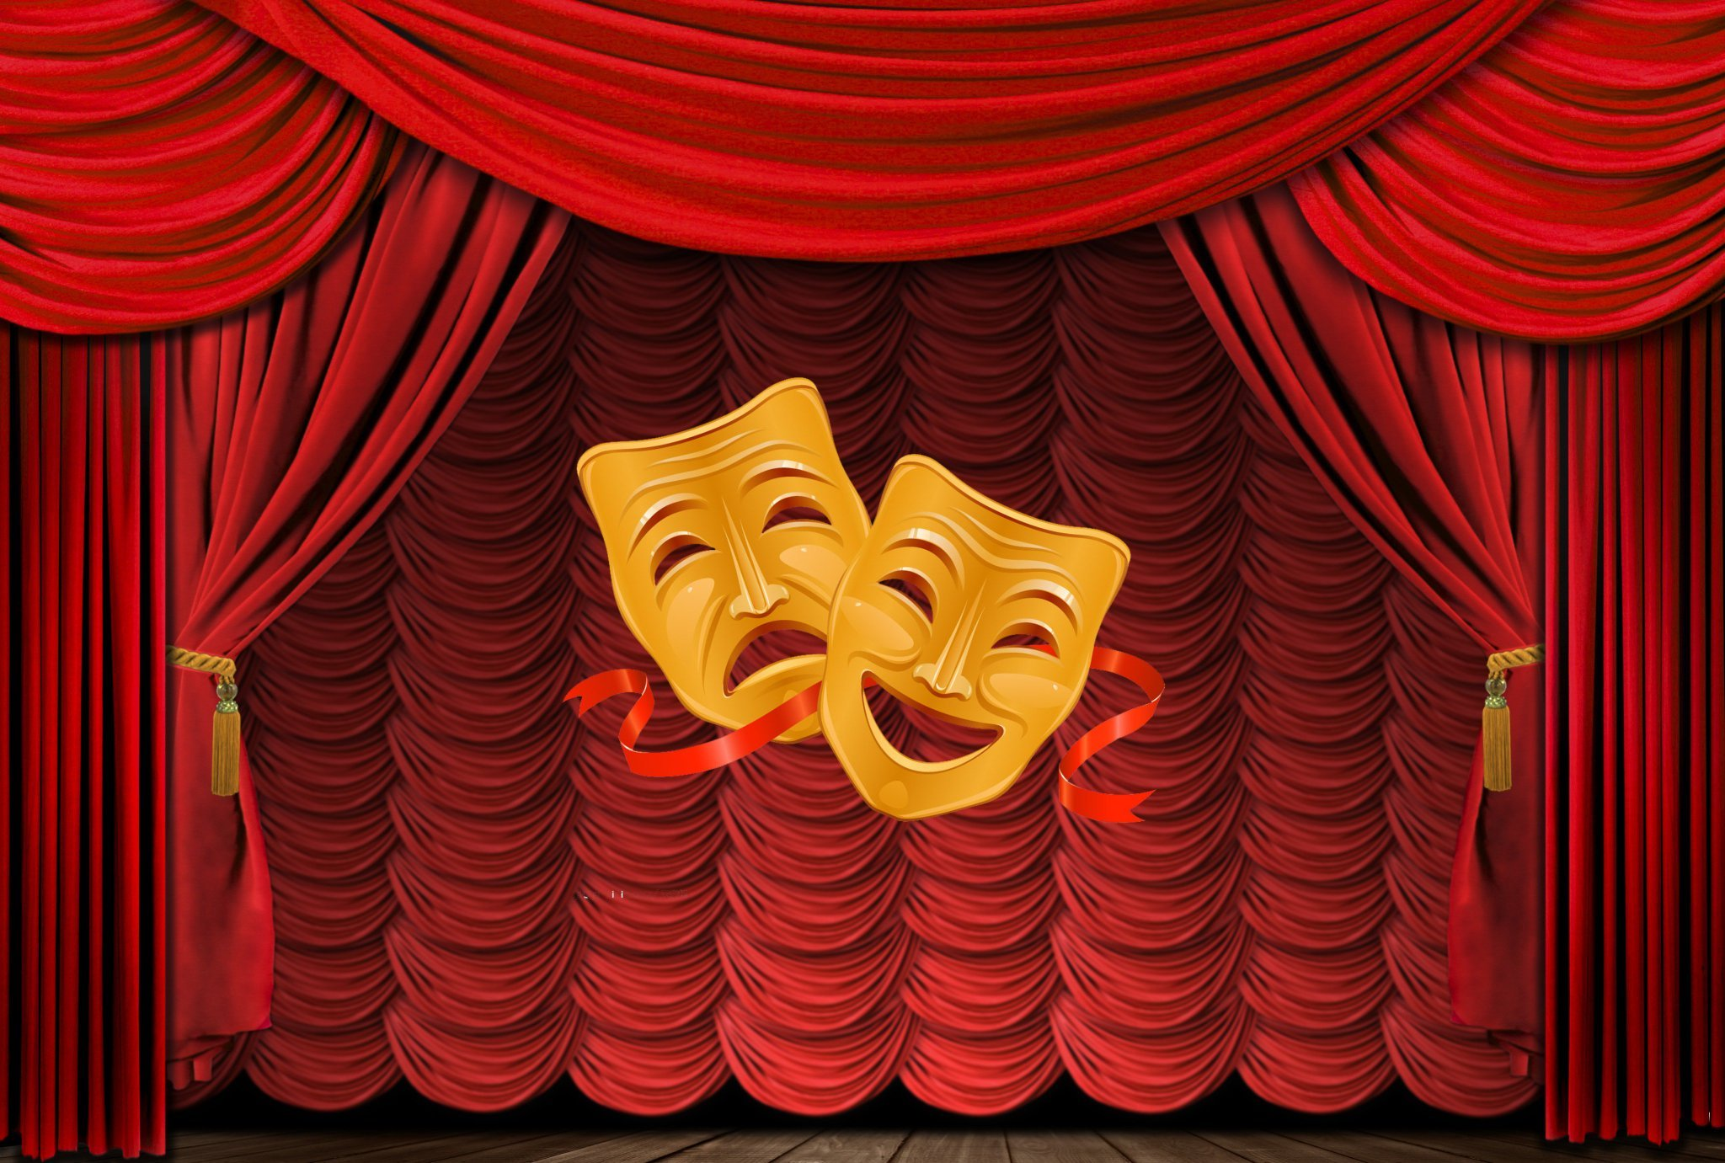
Знакомство
с театром

Slide 2
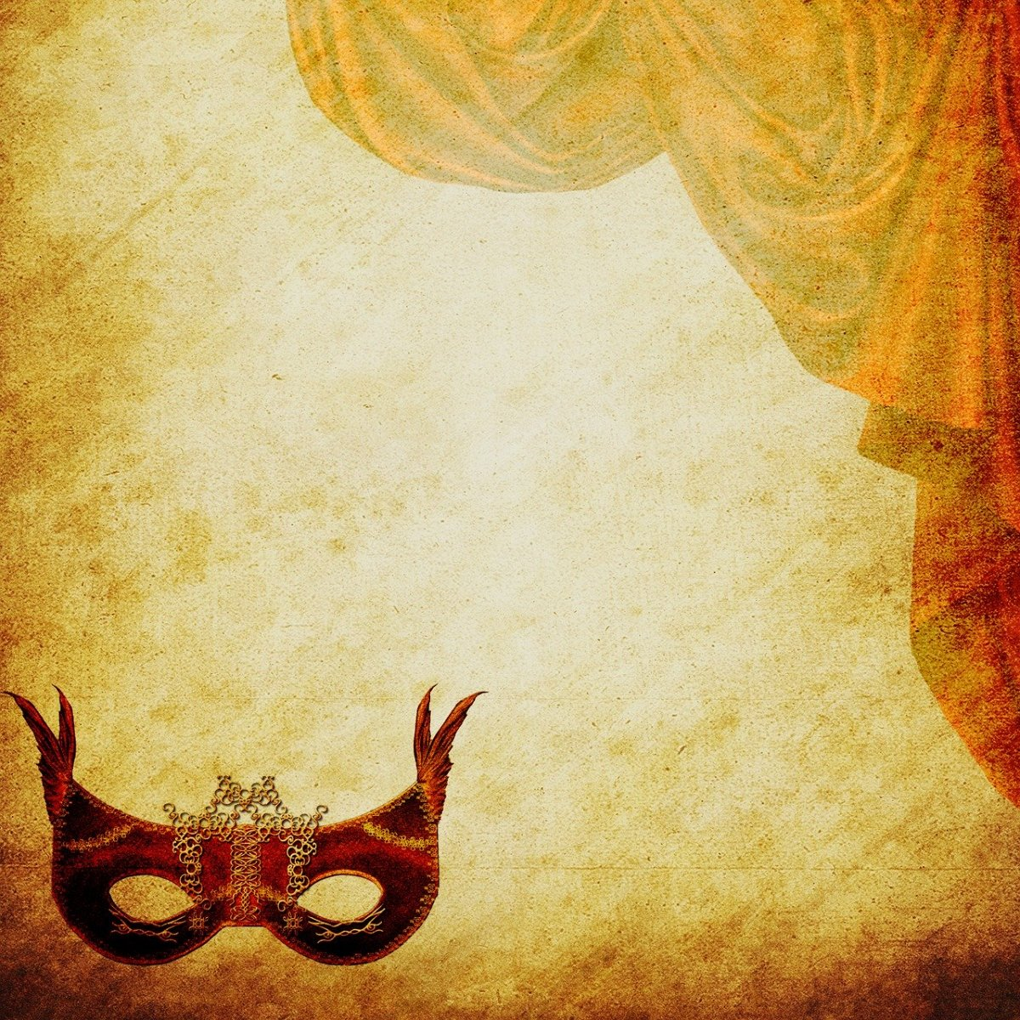
Театры разные бывают,
И чего в них только нет.
Здесь спектакли всем сыграют –
Драму, оперу, балет.
Здесь на сцене можно встретить
Разных кукол и людей.
Театр очень любят дети,
Так пойдем туда скорей!

Slide 3
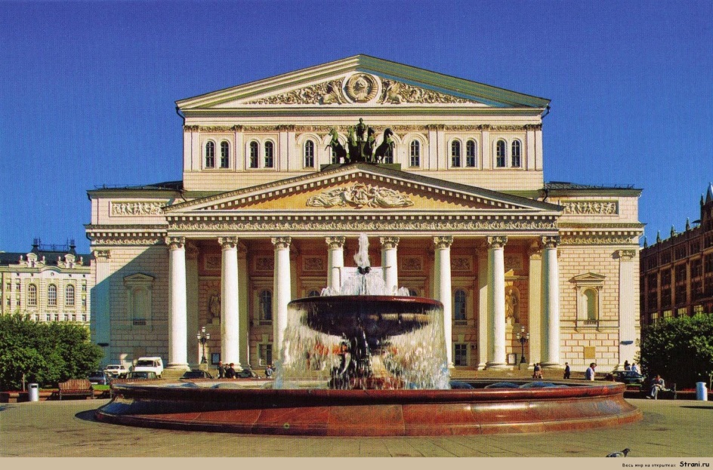
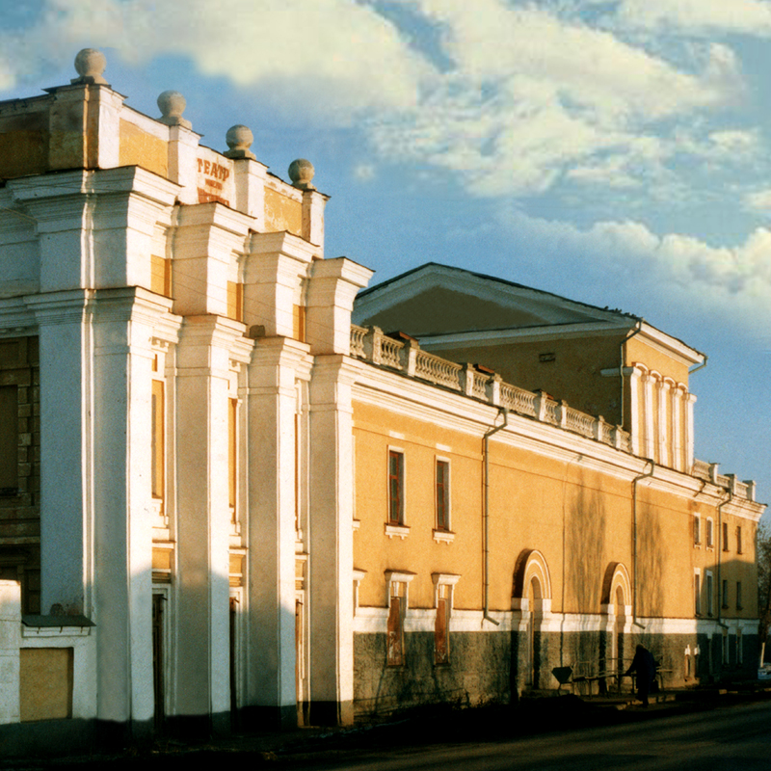
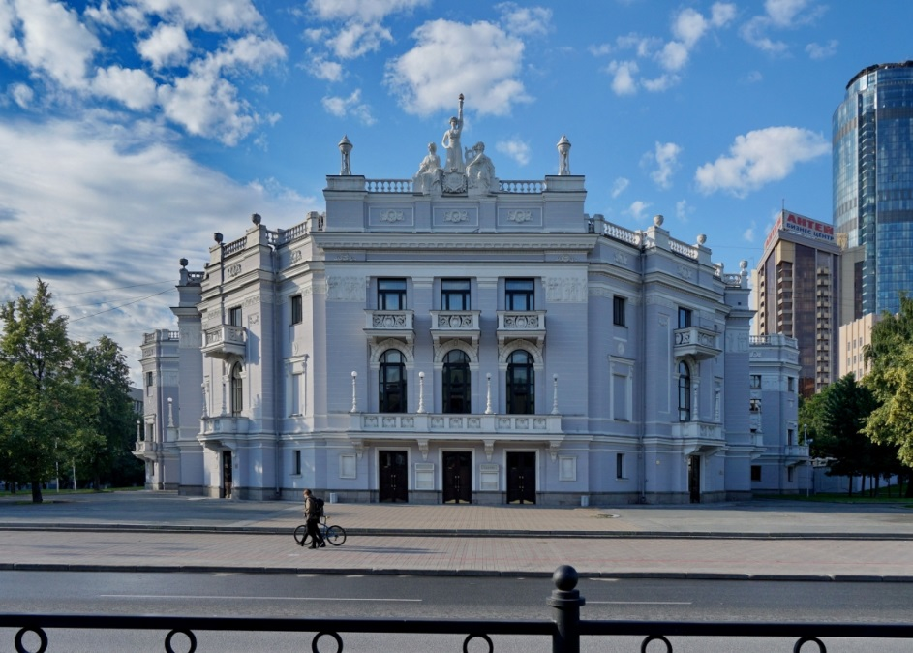
Какими бывают театры?
Москва, Большой театр России
Ирбитский драматический театр
Екатеринбург, Театр оперы и балета
Санкт-Петербург, Мариинский театр

Slide 4
